Slide 1
Provedba mjera kontrole i suzbijanja Afričke svinjske kuge propisanih Naredbom
Ministarstvo poljoprivrede
Uprava za veterinarstvo i sigurnost hrane
04. siječanj 2024.

Slide 2
Sadržaj
Trenutna epidemiološka situacija ASK
Mjere kontrole ASK u primjeni

Slide 3
Tjedna dinamika izbijanja afričke svinske kuge u držanih svinja u Hrvatskoj 26.6.2023. – 03.01.2024.
Nema izbijanja zadnjih 33 dana
Zadnje izbijanje potvrđeno 1.12.23. u VSR županiji, područje zone ograničenja
Nema otvorenih sumnji

Slide 4
Mjesečna dinamika izbijanja afričke svinske kuge u držanih svinja u Hrvatskoj 26.6. 2023.– 03.01.2024.

Slide 5
ASK pasivno nadziranje u držanih svinja srpanj-studeni
Notes:
-regarding results of passive surveilance in kept pigs the left graph shows results of testing the establishments in counties affected by ASF from July till November
- the no of outbreas in OSB and BP counties was significantly lover than in VUSR, and spread of disease in those 2 counties is very limeted to neigbouring municipalities bordering with area of VUSR county.
- additionally to that in VUSR county period was marked by a negative trend with increasing the number of positive establishments versus decreasing the negative ones
-compared to whole epidemic period, the right graph shows a reversed trend noticed during November, in which a constant increase of negativly tested establishments and a decrease of positive ones is recorded

Slide 6
Isključivanje ASK u držanih svinja 1. – 27. 12. 2023.
OB, VS i BP županija
ASK isključena na 176 objekata
Ostalih 10 županija
ASF isključena na 88 objekata
Za 8 županija nema podataka o isključivanju

Slide 7
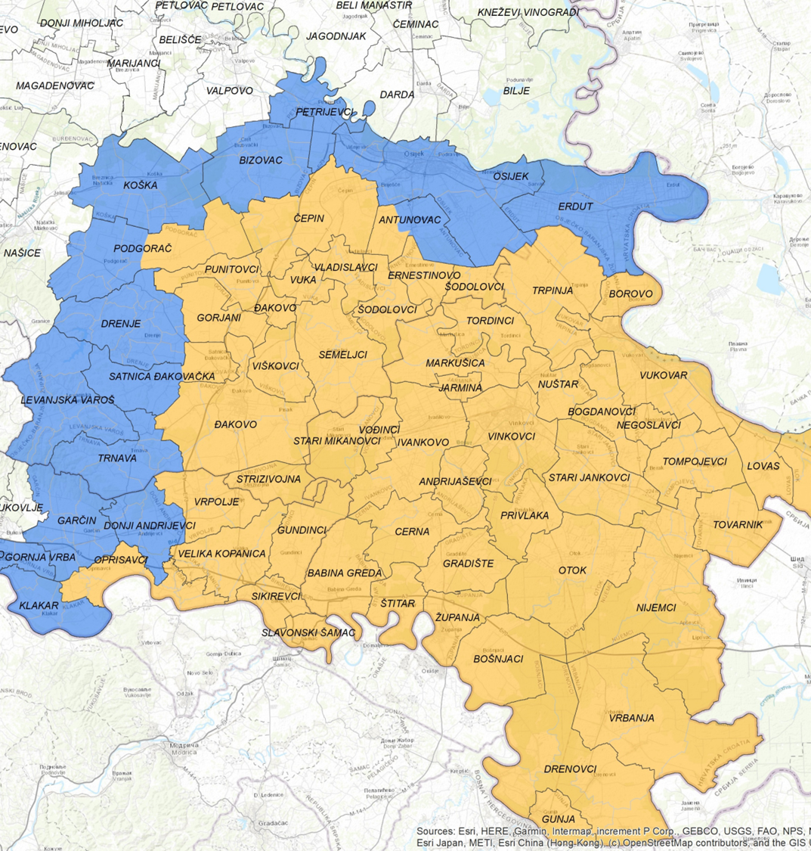
Zemljopisni prikaz nove regionalizacije od 19.12.2023. Uredba 2023/594
Zona III – žuto područje
Cijela Vukovarsko-srijemska te dio općina i naselja Osječko-baranjske i Brodsko-posavske županije
Zona I – plavo područje
Dio općina i naselja Osječko-baranjske i dio Brodsko-posavske županije

Slide 8
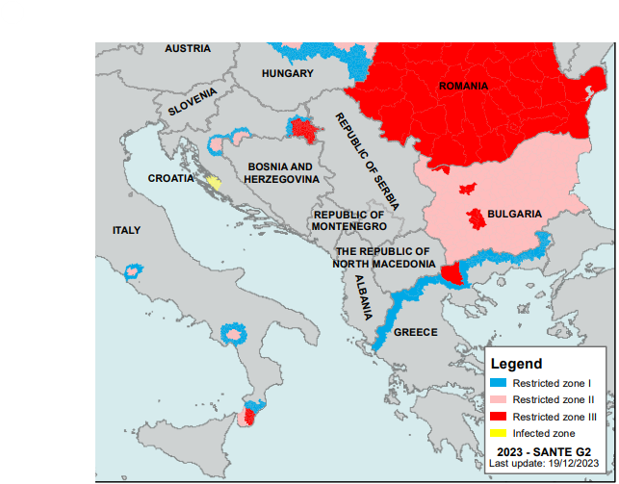
Zona ograničenja I, II, III i zaražena zona

Slide 9
Mjesečna dinamika izbijanja afričke svinske kuge u divljih svinja u Hrvatskoj 01.07. 2023.– 31.12.2023.
Ukupno 13 potvrđenih izbijanja u divljih svinja
Županija | Broj potvrđenih izbijanja
Karlovačka | 1
Zadarska | 1
Sisačko moslavačka | 2
Vukovarsko srijemska | 9

Slide 10
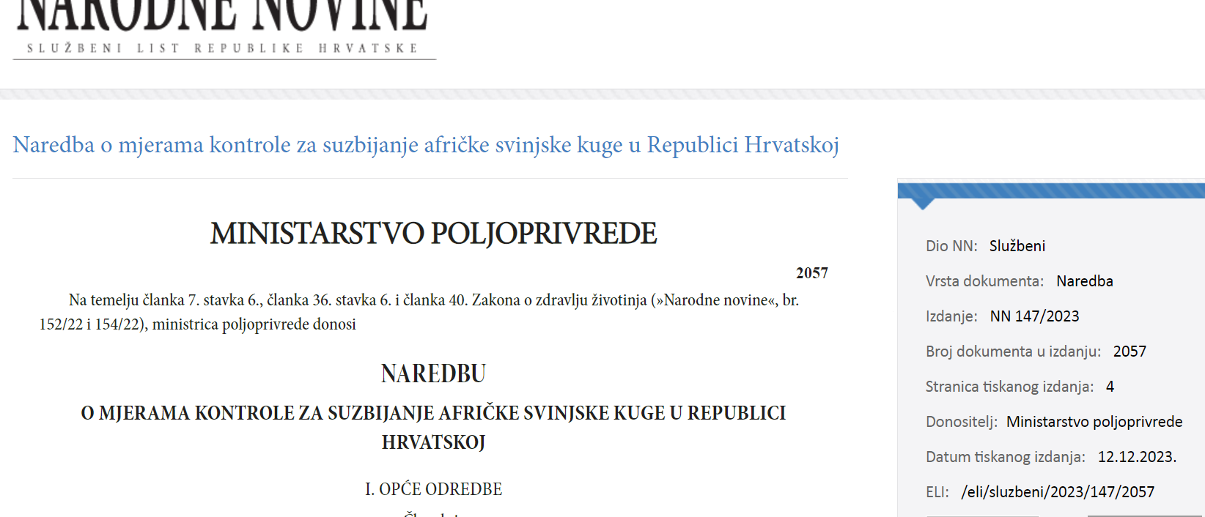
Mjere kontrole
Reg. 2016/429, DR 2020/687, IR 2023/594, Zakon o zdravlju životinja (NN 152/22, 154/22)
Naredba o mjerama kontrole za suzbijanje ASK u RH (NN 147/23)
Na snazi od 13.12.23.
Novo Rješenje o zonama ograničenja od 20.12.
http://www.veterinarstvo.hr/UserDocsImages/ASK/Rje%C5%A1enje_zone%20ograni%C4%8Denja_20.12.23.pdf

Slide 11
Sažetak mogućih izuzeća za premještanje svinja
Premještanje svinja - izuzeća (članak 4. Naredbe)
Zona | EU | EU zone II i III | RH klaonice | RH određene klaonice | RH objekti | RH objekti zona III (II*)
I | + | + | + | + | + | +
II | - | + | - | + | + | +
III | - | - | - | + | - | +

